Slide 1


Самоопределение
как основная задача обучения и воспитания
Порватова Алина Ивановна
директор МБОУ Мокрушинская СОШ
с. Казачинское
27 августа 2026 г.

Slide 2


Slide 3
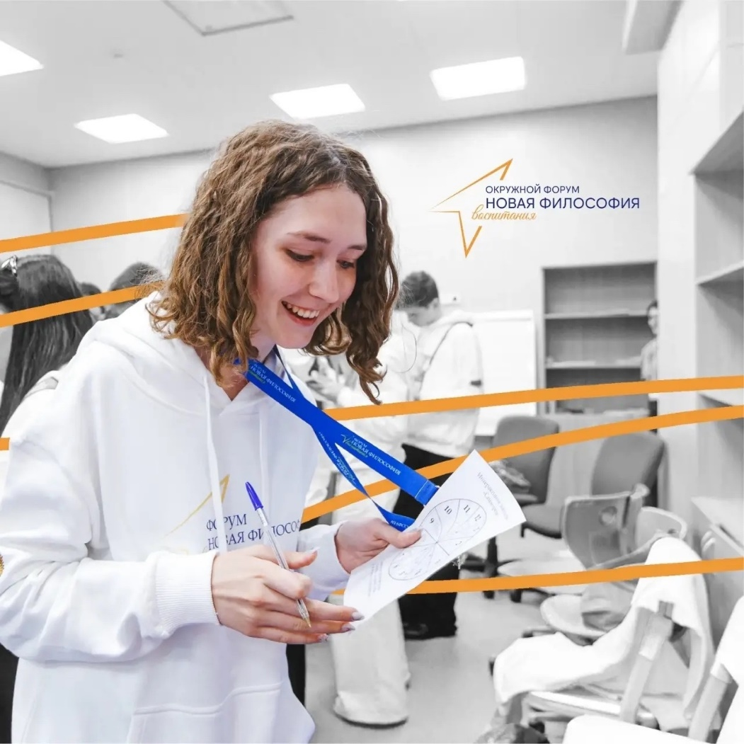
ВЫЗОВЫ ВРЕМЕН И
 | «Ключевым смыслом воспитания становится становление ценностного, жизненного и профессионального самоопределения обучающихся»
Сегодня мы переходим от простой трансляции академических знаний к формированию осознанной личности, готовой быть автором собственной жизни и нести ответственность за свой путь.
Стратегия развития образования Красноярского края

Slide 4
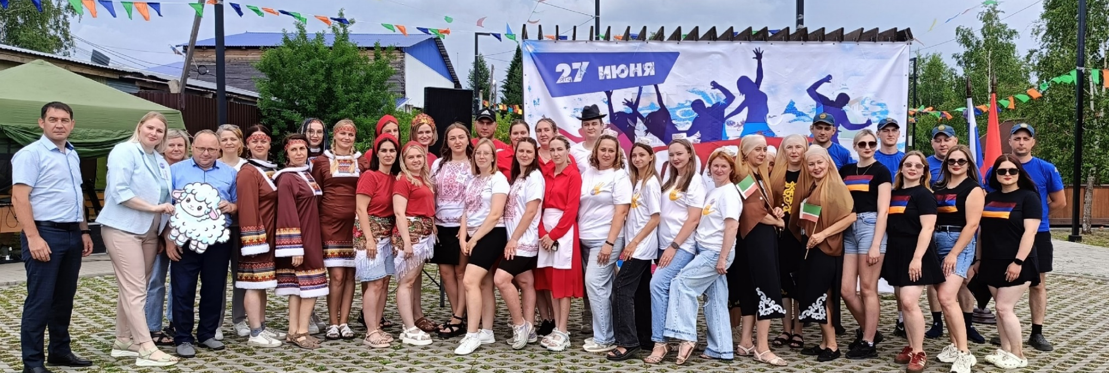
УН И КАЛЬНОСТЬ ТЕРРИ ТОРИ И
Единство в многообразии традиций
Наш округ объединяет представителей множества культур. Воспитать глубокое уважение к наследию разных народов и научить детей делать осознанный выбор на основе традиционных ценностей — наша главная стратегическая задача.

Slide 5
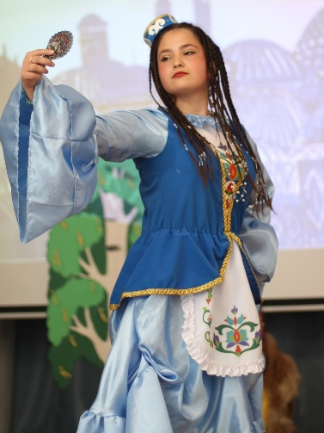
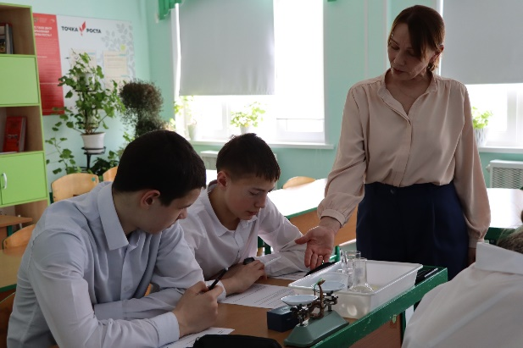
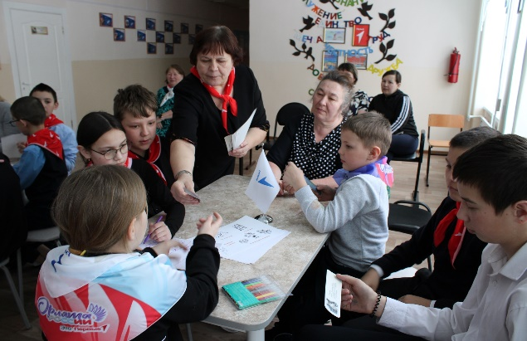
Три ключевые задачи развития
ВЕ КТОР ДЕ Й СТВИ Й
02
Преодоление
пассивности
03
Реальное действие
01
Единое пространство
Преодолеть разрозненность наших сильных локальных практик и выстроить целостную муниципальную систему воспитания.
Сформировать устойчивые навыки осознанного выбора у каждого ребенка, вовлекая даже изначально пассивных школьников.
Развивать ответственность и творческий потенциал через непосредственное включение в общественно значимую деятельность.

Slide 6
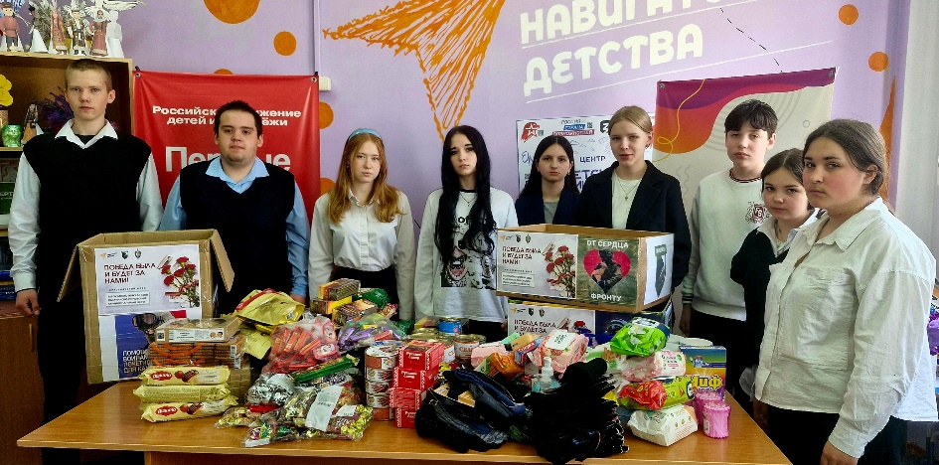
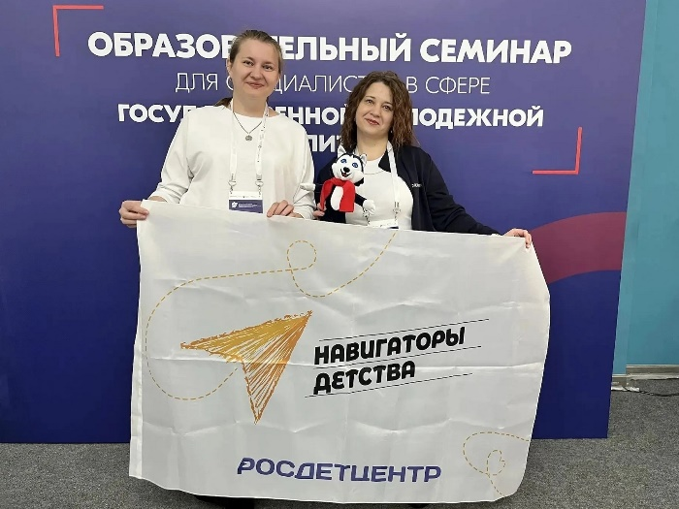
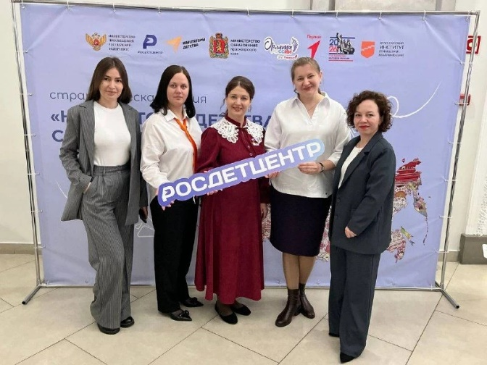
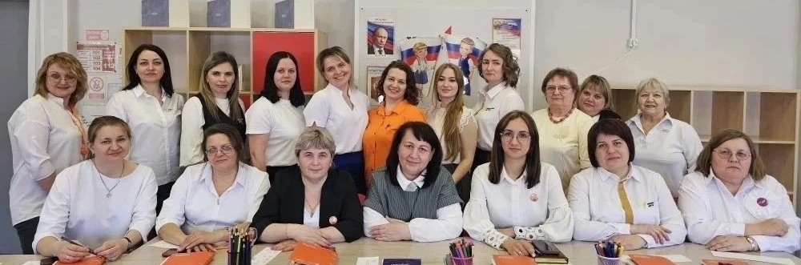
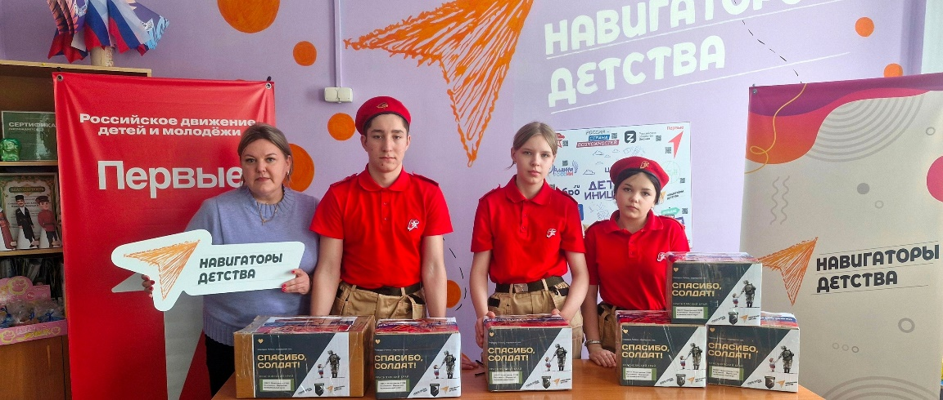
Фундамент воспитательной работы
ТЕКУЩИЕ РЕ ЗУЛЬТАТЫ
Центры детских
инициатив
Главный центр притяжения для школьников во всех организациях. Здесь, при поддержке советников директоров по воспитанию, ребята проектируют деятельность, собирают команды и
запускают собственные идеи.
Введены ставки советников директоров

Slide 7
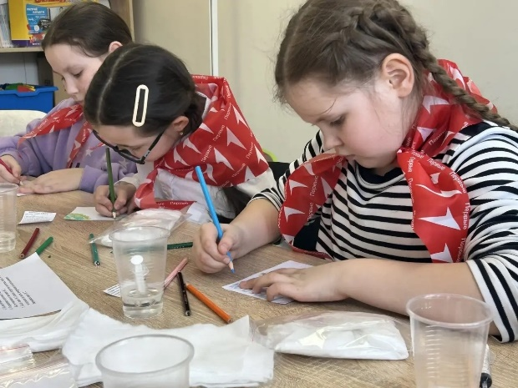
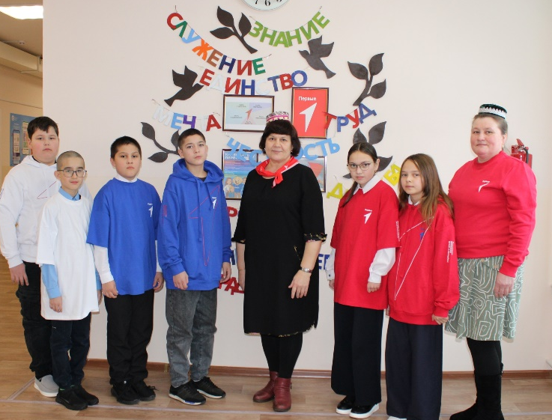
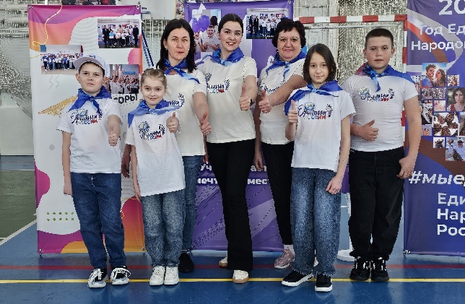
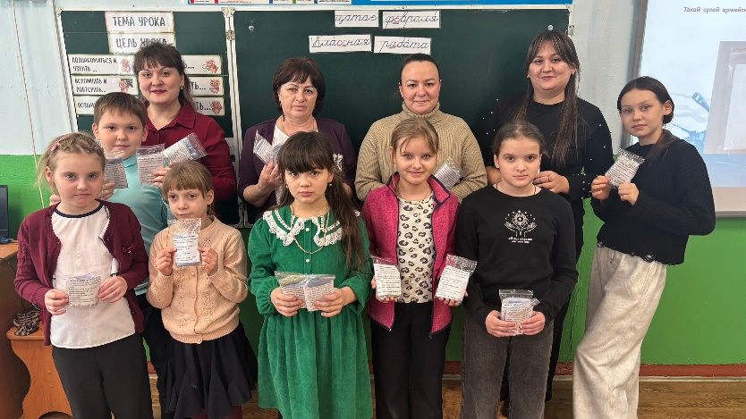
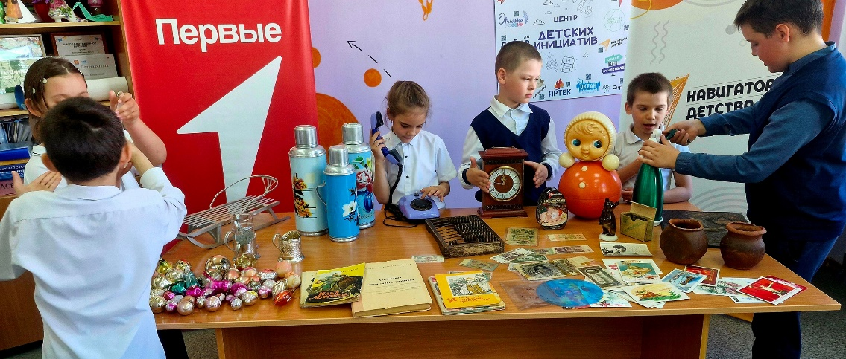

Slide 8
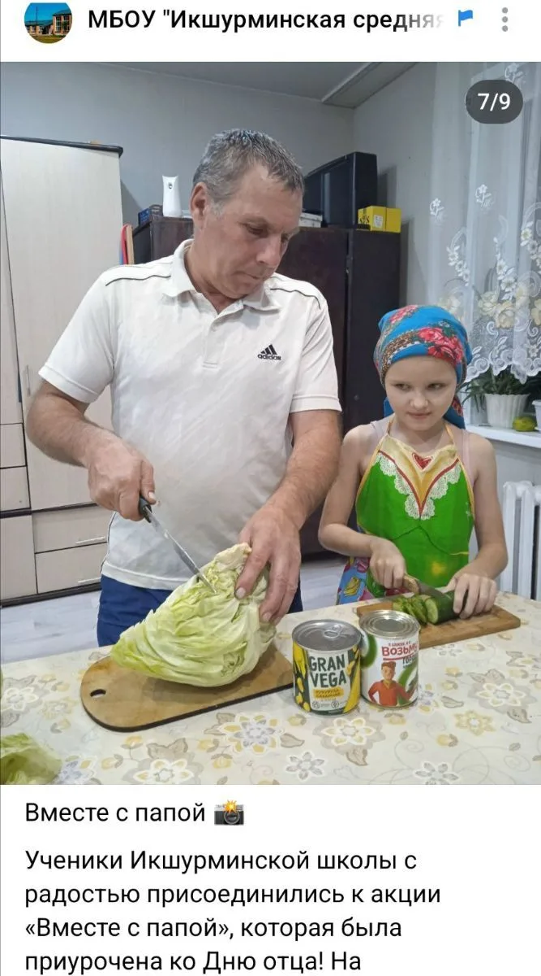
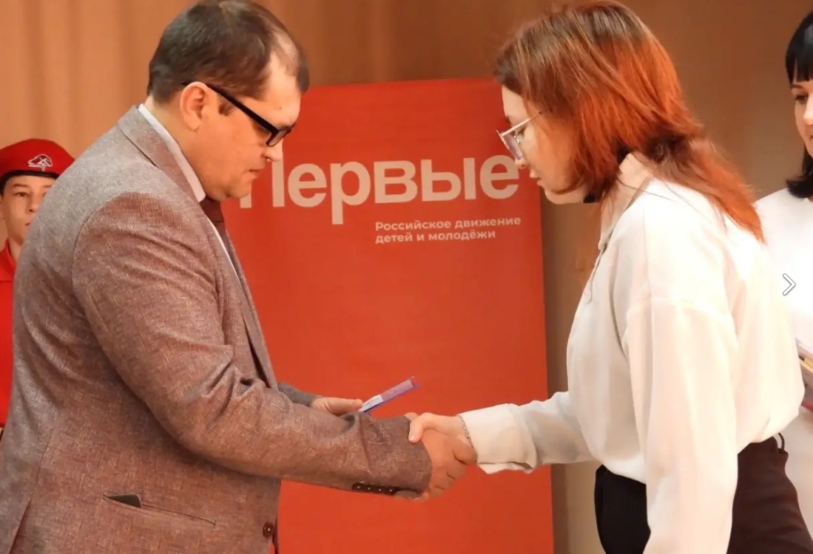
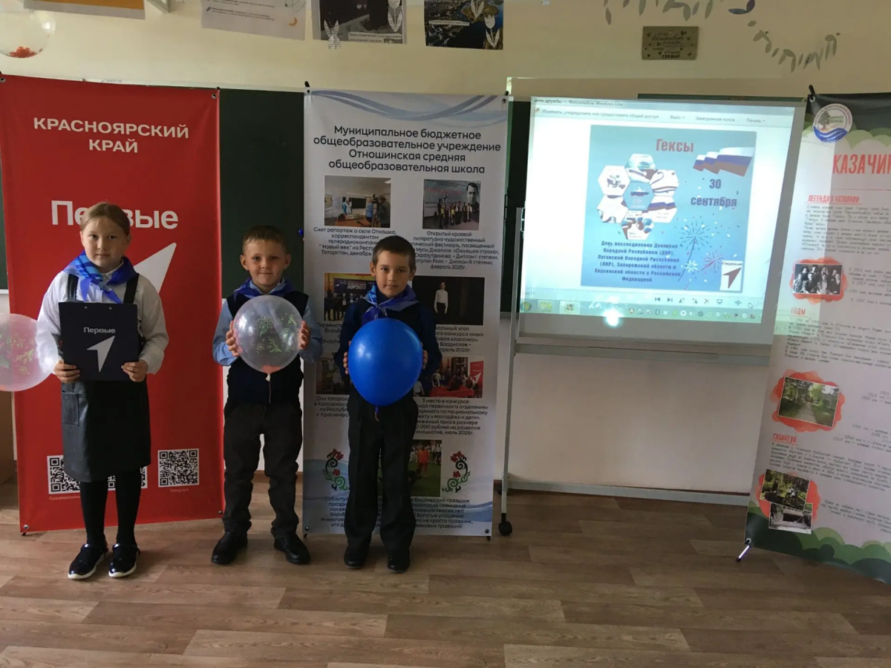
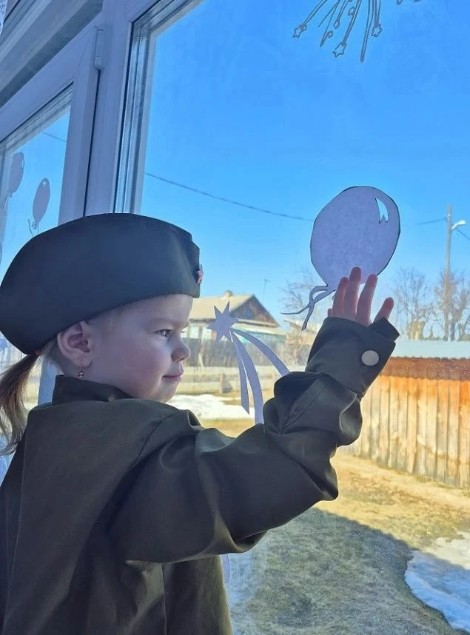
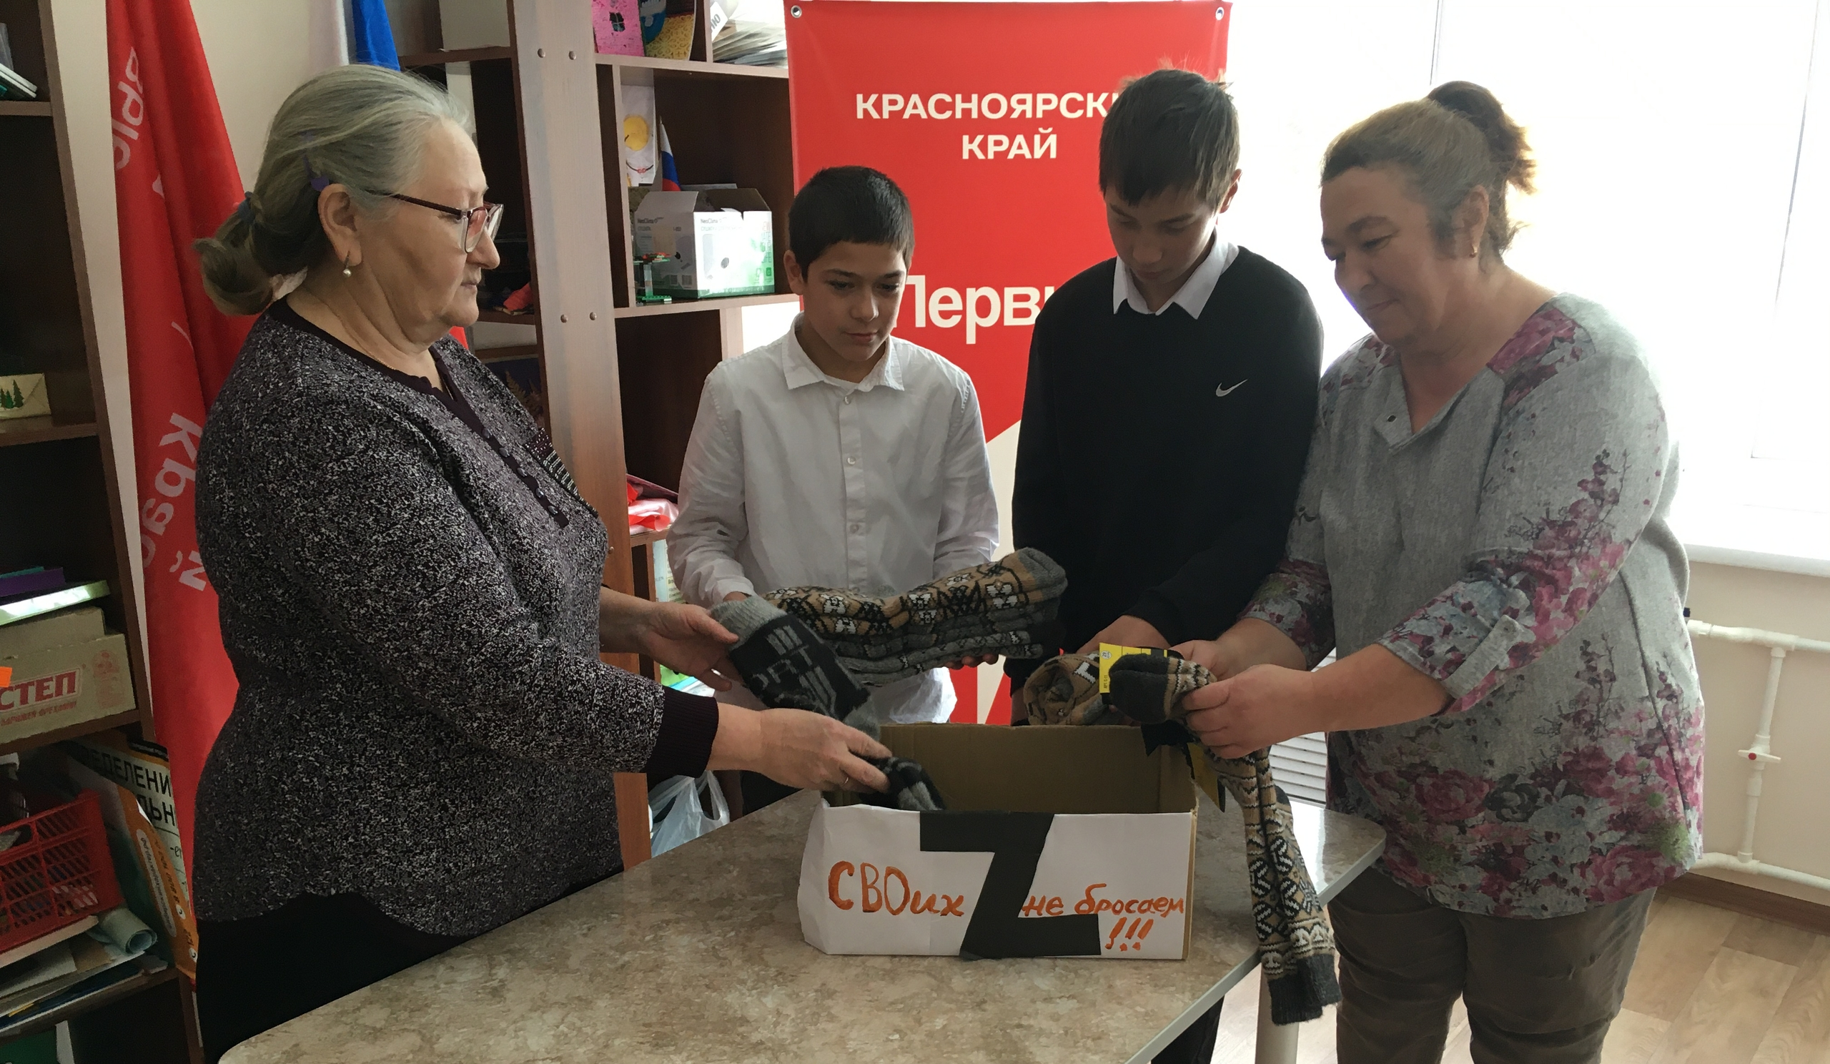
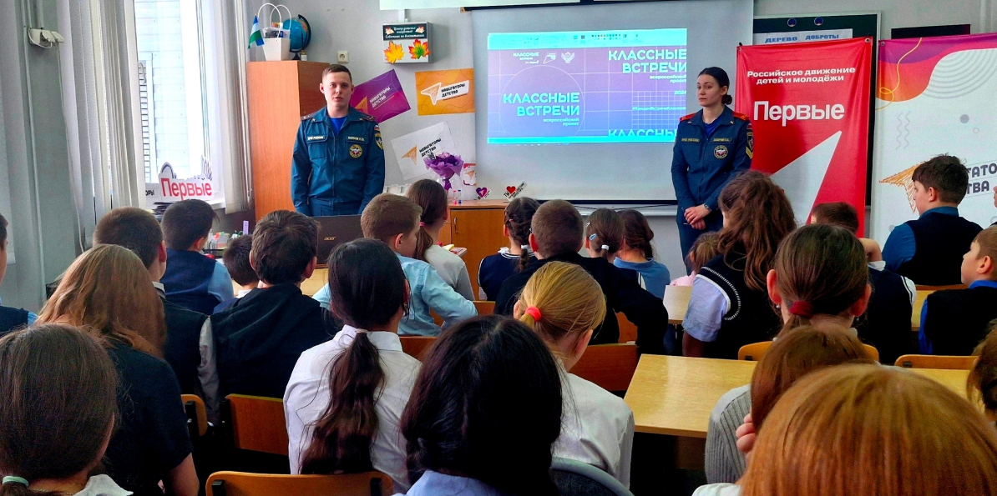
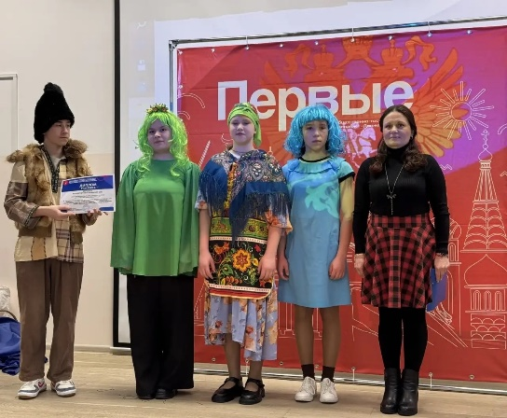
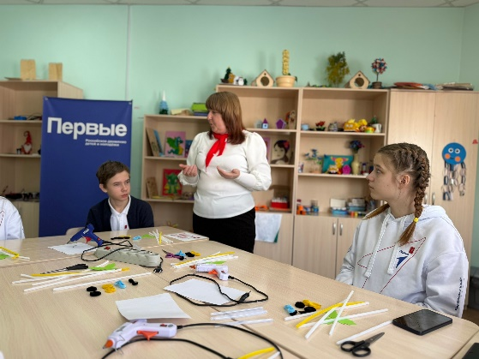

Slide 9
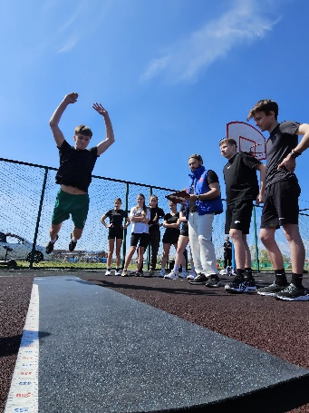
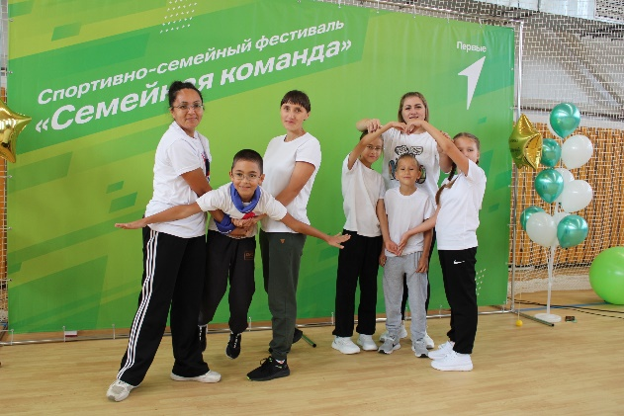
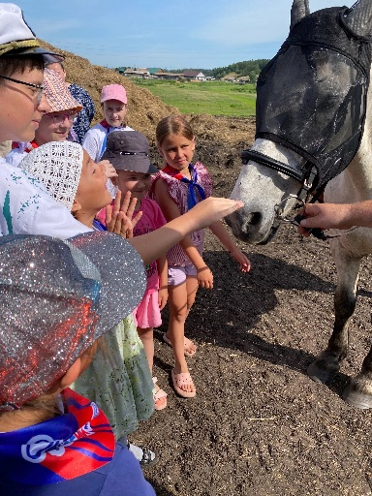
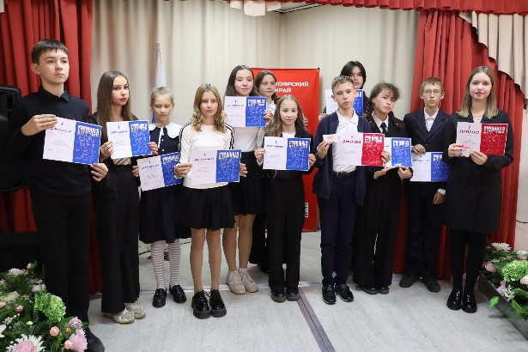
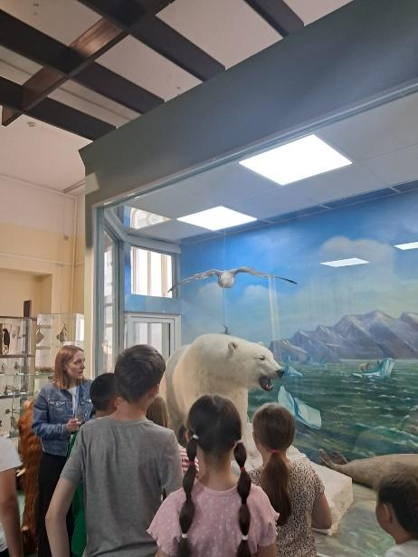
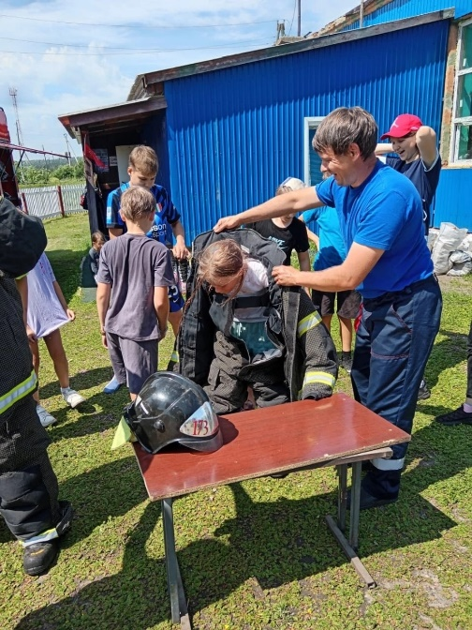
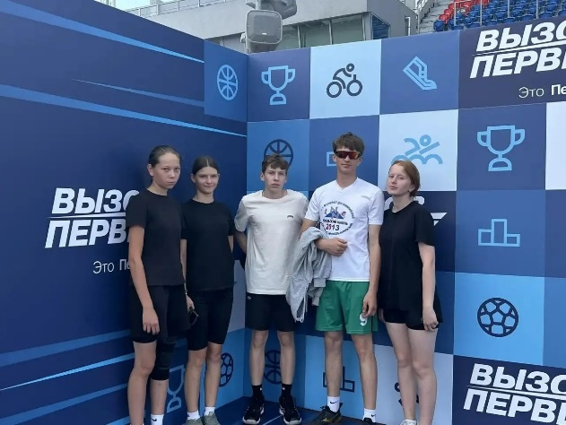
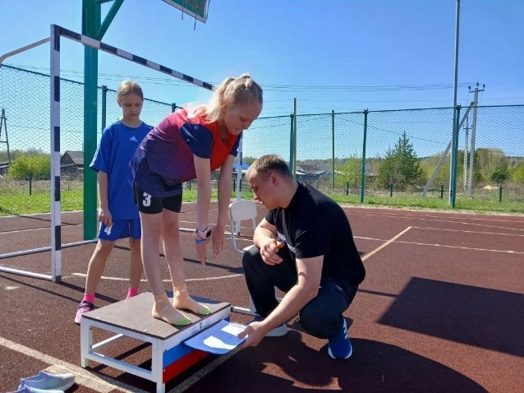
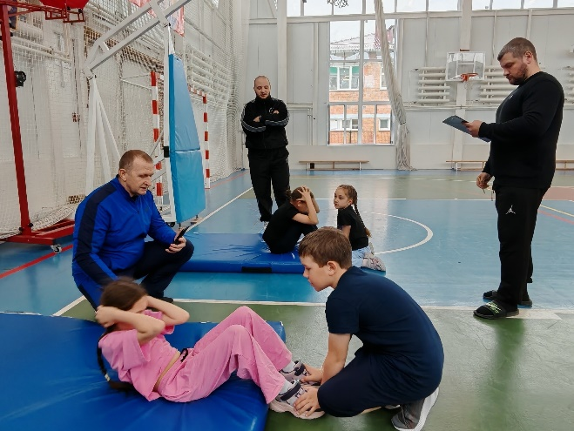

Slide 10
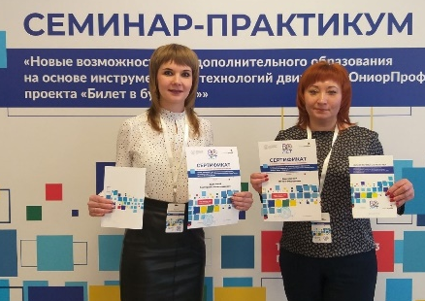
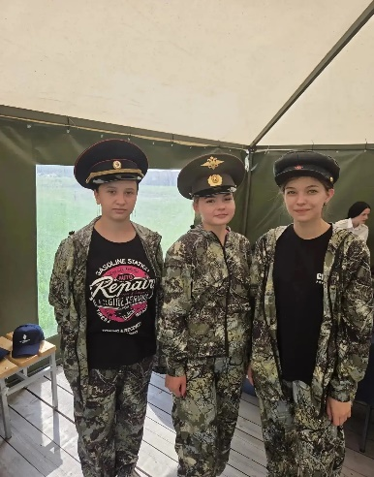
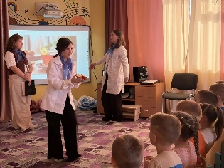
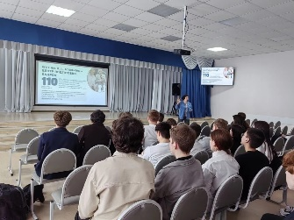
Билет в будущее
Полицейские классы
100% охват проектом по ранней профессиональной ориентации школьников.
Специализированная подготовка и патриотическое воспитание в Казачинской школе.
Профессиональные пробы
Педагогические классы
Рождественская школа: Фестиваль профессиональных проб «Выбираю сам»
Психолого-педагогические классы в Казачинской и Пировской школах.

Slide 11
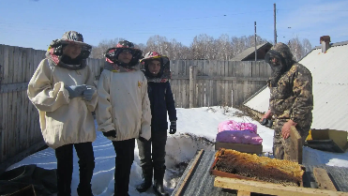
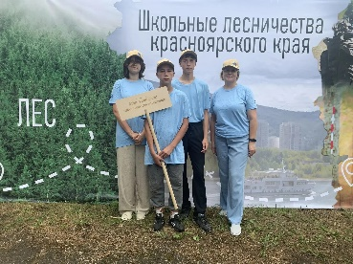
Уникальные практики сельских школ
ГОРДОСТЬ МУН И ЦИ П АЛИТЕТА
Кириковская школа: Права на трактор
Уникальное лицензированное обучение. Ребята получают официальные тракторные права прямо в школе.
Пчеловодство и ОВЗ
Курс пчеловодства с выдачей свидетельств об обучении для детей с ограниченными возможностями здоровья.
Мокрушинская школа: Лесничество
Практико-ориентированное сотрудничество с местным лесничеством через программы дополнительного образования.

Slide 12
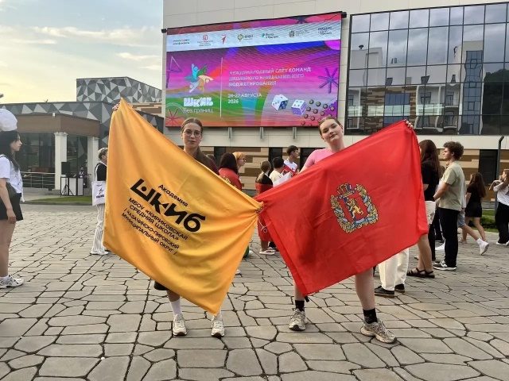
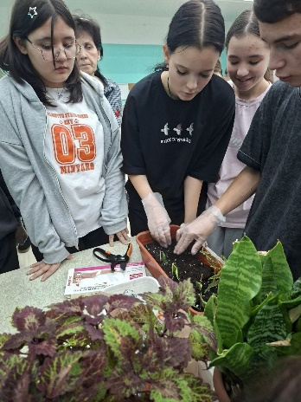
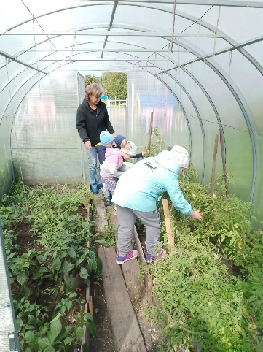
Школьное инициативное бюджетирование
РЕАЛЬНЫЕ ДЕЛА
Учимся управлять финансами
Благоустройство и«Территория 2026»
В Кириковской школе дети учатся реально распределять финансовые средства, активно вовлекая в свои проекты возможности школы, предпринимателей и родителей.
Школьники активно интегрируются в программы поддержки местных инициатив (ППМИ). Вороковская школа проектирует ландшафтный дизайн, а малыши ведут работу в теплицах.
1
Диалог с властью и защита идей
2
Объединение в проектные команды сел
Трамплин: Муниципальный конкурс по соцпроектированию готовит команды для краевого проекта «Территория 2026».
07

Slide 13
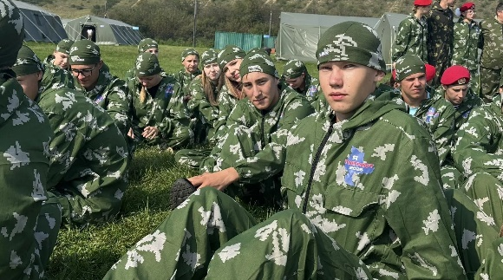
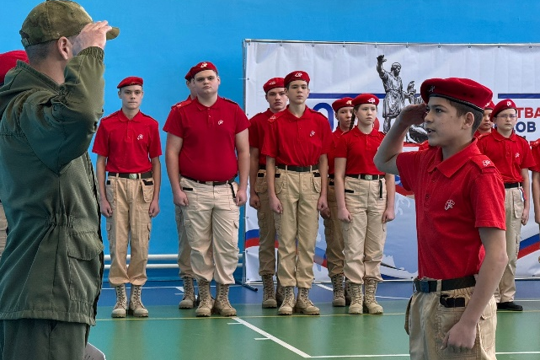
Воспитание реальным действием
П АТРИ ОТИ ЗМ И ЕДИ Н СТВО
Патриотизм
Строится не на лозунгах, а на действии: еженедельные торжественные линейки, «Смотр песни и строя», парад Победы и участие в «Зарница 2.0». Учебные сборы при взаимодействии с СФУ.
Юнармия
Палаточный лагерь
Слёт «Я патриот»

Slide 14
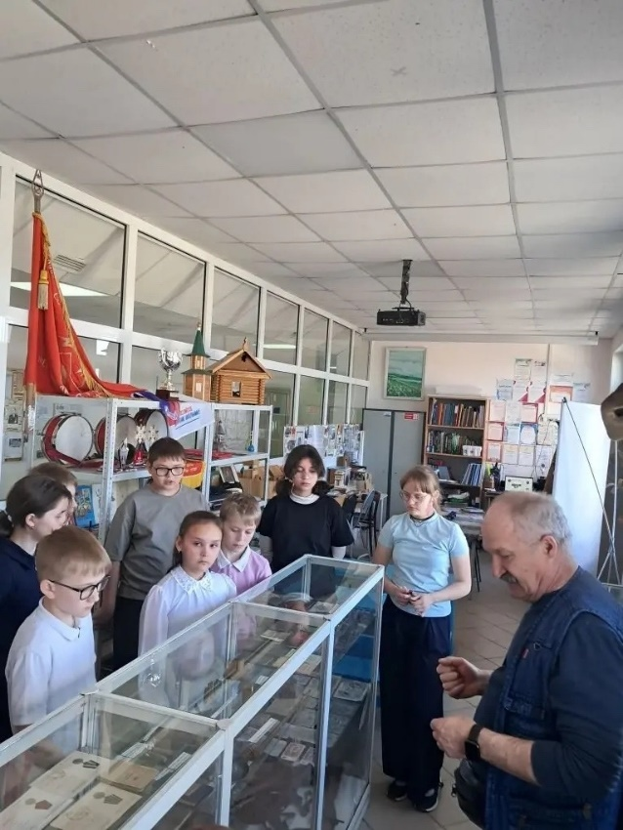
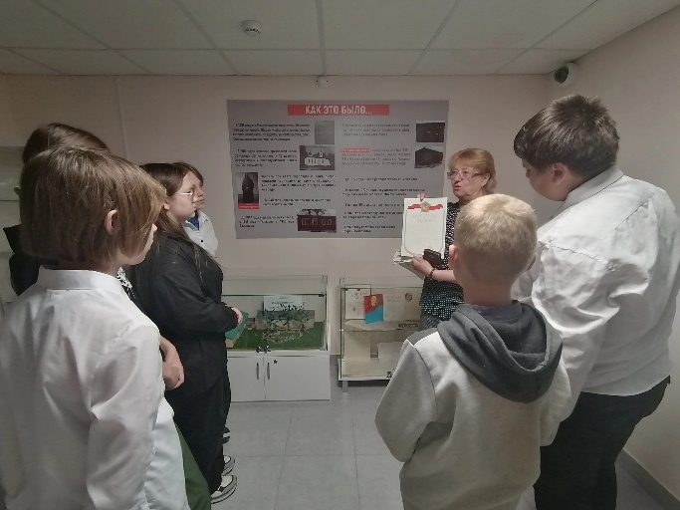
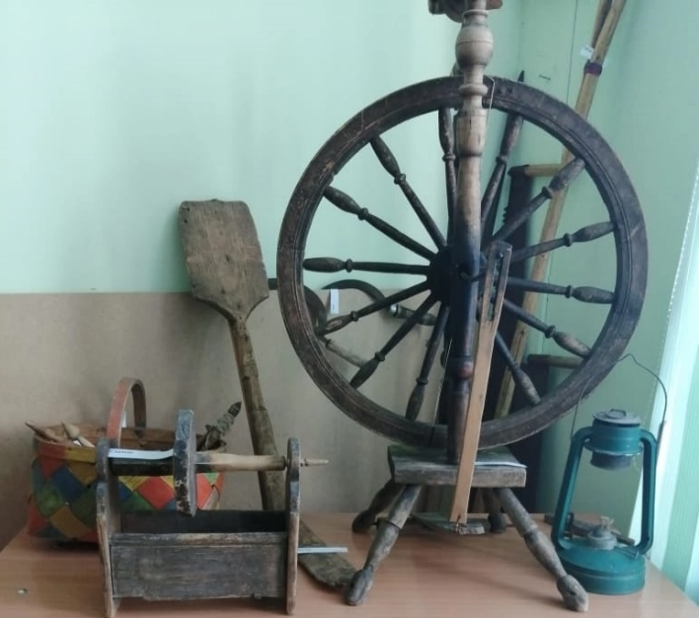
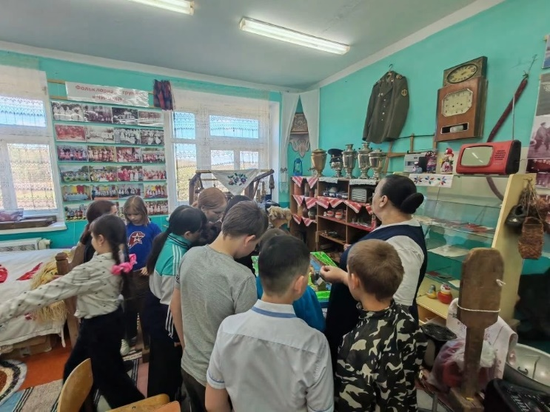
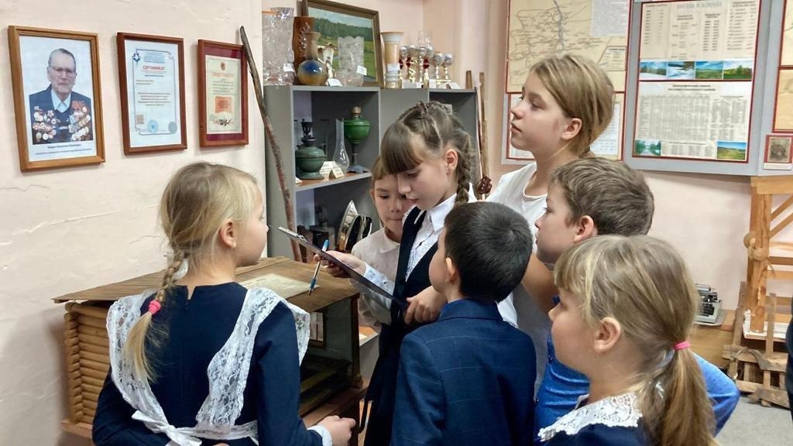

Slide 15
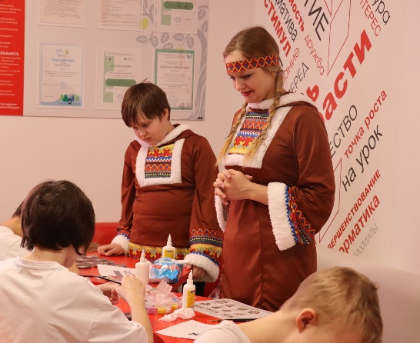
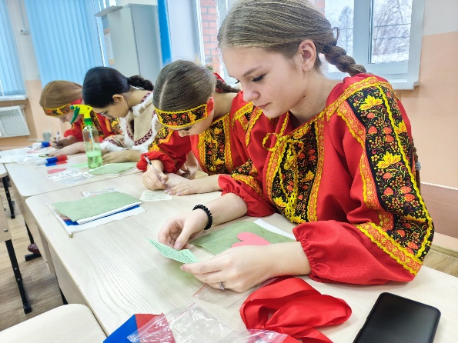
Воспитание реальным действием
П АТРИ ОТИ ЗМ & ЕДИ Н СТВО
Этнокультурный диалог
Взаимное уважение культур раскрывается на практике. Крупные национальные праздники объединяют детей, родителей и всех жителей района, стирая барьеры и укрепляя общие традиционные ценности.

Slide 16








Slide 17

Трудовое воспитание
Производственные бригады
Благоустройство местных территорий и конкретная помощь родному селу силами школьных команд.
Пожарные дружины
Курсы внеурочной деятельности, воспитывающие реальную ответственность перед своим сообществом.
Отряды юных инспекторов
Общественная работа, выводящая школьников на уровень зрелого гражданского самоопределения.
ИНТЕГРАЦИЯ
Трудоустройство
Мы не просто говорим о будущей занятости — наши подростки уже сейчас реально включены в экономику территории совместно с Центром занятости населения.
Новые востребованные специальности: помощник воспитателя, журналист.

Slide 18
Вызовы и дефициты системы
ОБЪЕ КТИ ВН Ы Й АН АЛ И З
Разрозненность практик
Пассивность детей
Слабая роль семьи
Наши сильные проекты пока живут изолированно. Это отдельные «яркие пятна», которые не дают гарантированного системного результата для абсолютно каждого ребенка.
В малокомплектных школах одни и те же активные дети участвуют во всем, а остальные остаются в тени. Мы сталкиваемся с мотивационным кризисом и прагматичностью мышления.
Недостаточное вовлечение родителей в качестве активных соучастников событий не позволяет нам в полной мере задействовать воспитательный потенциал семьи.

Slide 19
От «праздника» к «повседневности»
СТРАТЕГИЯ П РЕОДОЛЕН ИЯ
Центры инициатив как точка входа
Делегирование микро-ролей
Сетевые и семейные форумы
Превратить ЦДИ в площадку для каждого ребенка, а не только для актива. Советник директора должен стать тьютором, помогающим реализовать любую, даже скромную идею.
Для вовлечения пассивных ребят вводим роли фотографа, оформителя, звукорежиссера, ответственного за реквизит. Это шанс проявить себя без страха публичных выступлений.
Развиваем сетевое взаимодействие малокомплектных школ на совместных пробах. Внедряем проекты «Лига наставников» и Семейный форум «Вместе о важном».

Slide 20

Самоопределение как мост в будущее
БУДУЩЕЕ ТЕРРИ ТОРИ И
«Самоопределение — это мост, соединяющий талант ребенка с востребованностью в его родном селе. Наша стратегическая задача — создать среду, где пассивный наблюдатель становится активным деятелем»
КАДРЫ
МЕТОДИ КИ
ВРЕМЯ ДЛЯ П РАКТИ К

